Slide 1
Mein Weg in die Selbständigkeit
Aufbau eines Transportunternehmens

Slide 2
Agenda
Begrüßung
Dua
Einleitung & Vorstellung der Gäste
Vortrag „Ahmadi Unternehmer als Vorbild in der Gesellschaft“ (Hasib Ahmad Ghuman Sb, Murrabi Silsala)
Podiums- und Fragerunde mit Transportunternehmern

Slide 3
Begrüßung National Sekretär Sanat-o-Tijarat
Attaul Haleem Ahmad Sb

Slide 4
Vortrag Ahmadi Unternehmer als Vorbild in der Gesellschaft
Hasib Ahmad Ghaman Sb (Murrabi Silsala)

Slide 5
’’ہاتھ کی محنت، دستکاری اور صاف ستھری تجارت بہترین ذریعہ معاش ہیں۔ ‘‘
„Handwerk, Handarbeit und sauberer Handel sind die beste Lebensgrundlage. "

Slide 6
Warum möchte ich Geld verdienen? میرا پیسہ کمانے کا مقصد کیا ہے؟
جنت
Notes:
پیسہ کماتے ہوئے میں کس چیز کو مقدم رکھنا چاہتا ہوں؟

Slide 7
ایسے عظیم مرد جنہیں نہ کوئی تجارت اور نہ کوئی خرید وفروخت اللہ کے ذکر سے یا نماز کے قیام سے یا زکوٰۃ کی ادائیگی سے غافل کرتی ہے۔ وہ اس دن سے ڈرتے ہیں جس میں دل (خوف سے) الٹ پلٹ ہو رہے ہوں گے اور آنکھیں بھی۔
Männer, die weder Ware noch Handel abhält von dem Gedenken an Allah und der Verrichtung des Gebets, und dem Geben der Zakât. Sie fürchten einen Tag, an dem sich Herzen und Augen verdrehen werden,

Slide 8
Warum möchte ich Geld verdienen? میرا پیسہ کمانے کا مقصد کیا ہے؟
جنت
Notes:
پیسہ کماتے ہوئے میں کس چیز کو مقدم رکھنا چاہتا ہوں؟

Slide 9
Welche Charaktereigenschaften sollte ein Ahmadi-Muslim Unternehmer haben? ایک احمدی تاجر کو کن اخلاق کا مالک ہونا چاہئے؟
Ehrlichkeit - سچائی
التَّاجِرُ الصَّدُوقُ الأَمِيْنُ مَعَ النَّبِيِّيْنَ، وَالصِّدِّيْقِيْنَ، وَالشُّهَدَاءِ
„جوتاجر تجارت کے اندر سچائی اور امانت کو اختیار کرے گا، تو وہ قیامت کے دن انبیاء، صدیقین اور شہداء کے ساتھ ہوگا۔“
„Jeder Händler, der Wahrheit und Treue im Geschäft annimmt, wird am Tag der Auferstehung mit den Propheten, den Wahrhaftigen und den Märtyrern sein.“

Slide 10
Welche Charaktereigenschaften sollte ein Ahmadi-Muslim Unternehmer haben? ایک احمدی تاجر کو کن اخلاق کا مالک ہونا چاہئے؟
Ehrlichkeit - سچائی
Partner/Kunden/Arbeiter
مزدور/گاہک/کاروباری ساتھی
Allah – اللہ
Staat - گورنمنٹ
„اس لئے کوئی یہ نہ سمجھ لے کہ کوئی بات نہیں تھوڑا سا کاروباری دھوکہ ہے کوئی ایسا بڑا گناہ نہیں۔ بڑے واضح طور پر فرمایا گیا ہے کہ خبردار رہو، سن لو کہ یہ بہت بڑا گناہ ہے۔“
Budget - بجٹ
Steuern - ٹیکس

Slide 11
Als Unternehmer trägt man eine große Verantwortung! کاروباری یاں تاجر ہونا ایک بڑی ذمہ داری ہے!
التُّجَّارُ يُحْشَرُونَ يَوْمَ الْقِيَامَةِ فُجَّاراً، إِلاَّ مَنِ اتَّقَى اللّٰهَ وَبَرَّ وَصَدَقَ
تاجروں کا حشر بروز قیامت فجار میں سے ہوگا، سوائے ان کے جنہوں نے اللہ کا تقویٰ اختیار کیا، اور نیکی کا
راستہ اپنایا اور صدق کو اپنا شعار بنایا۔
Das Schicksal der Kaufleute wird am Tag der Auferstehung der Ungehorsamen sein, außer denen, die Allah fürchteten und dem Weg der Gerechtigkeit folgten und die Wahrheit zu ihrem Motto machten.

Slide 12
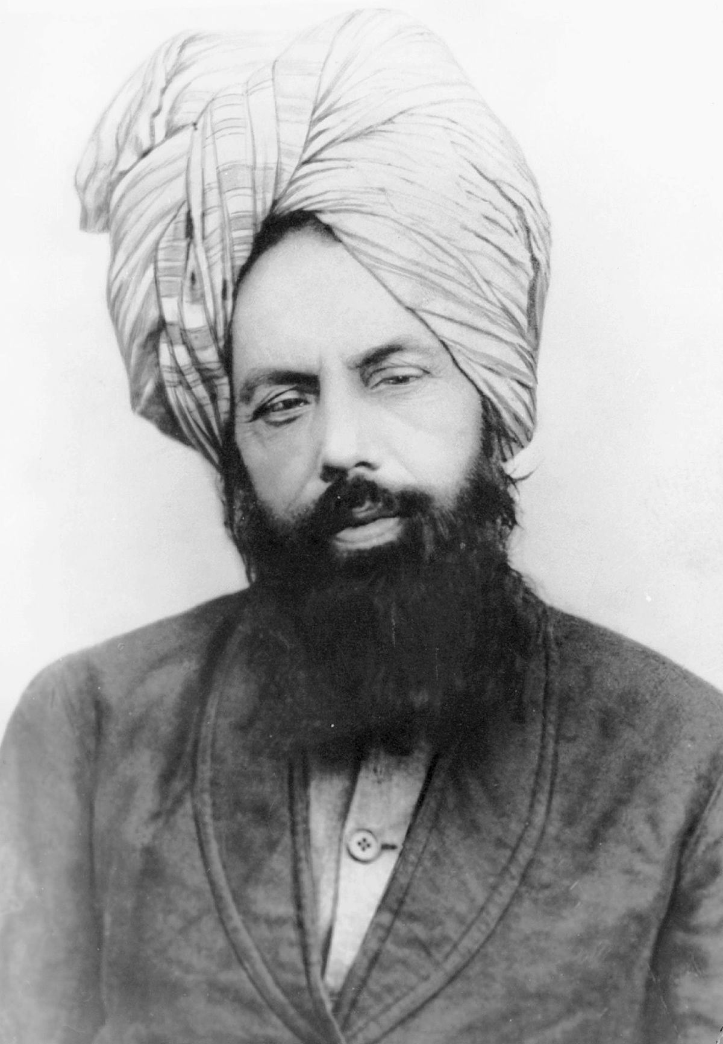
Wenn Sie ihr Unternehmen segensreich möchten: اگر آپ اپنے کاروبار میں برکت حاصل کرنا چاہتے ہیں:
’’خدا تعالیٰ کے فضل اور فیضان کو حاصل کرنا چاہتے ہو تو کچھ کر کے دکھا ؤ ورنہ نکمّی شئے کی طرح تم پھینک دئیے جاؤ گے۔ کو ئی آدمی اپنے گھر کی اچھی چیزوں اور سونے چاندی کو باہر نہیں پھینک دیتا بلکہ ان اشیاء کو اور تمام کار آمد اور قیمتی چیزوں کو سنبھا ل سنبھال کر رکھتے ہو۔ لیکن اگر گھرمیں کو ئی چوہا مرا ہوا دکھا ئی دے تو اس کو سب سے پہلے باہر پھینک دوگے۔ اسی طرح پر خدا تعا لیٰ اپنے نیک بندوں کو ہمیشہ عزیزر کھتا ہے۔ ان کی عمر دراز کرتا ہے اور ان کے کاروبار میں ایک بر کت رکھ دیتا ہے۔“

Slide 13
Podiums- und Fragerunde mit Transportunternehmern

Slide 14
Der Weg in die Selbständigkeit durch Amazon

Slide 15
Möglichkeit 1: Amazon Flex
Voraussetzung:
mindestens 18 Jahre alt
gültiger Führerschein sowie ein verkehrssicheres Fahrzeug
Gewerbeschein
Führungszeugnis
kompletter Anmeldeprozess, Schulungen und Buchungen von Aufträgen laufen über die Amazon Flex App (wie bei Uber) -> unkomplizierte Schritt für Schritt Anleitung über die App
du entscheidest selbst wann und wie viel du arbeiten möchtest (kann auch als Nebenjob gemacht werden)
Aufträge werden über die App als Stunden-Blöcke (2h, 3h oder 4h, nach Bedarf auch mehr) gebucht
Vergütung: 25 Euro/Stunde Netto
Benzin- und Verschleißkosten trägst du selbst

Slide 16
Möglichkeit 2: Als Subunternehmer
Voraussetzung:
Unternehmensgründung
25.000 Euro Eigenkapital
ein paar Mitarbeiter
Lieferwagen können über Amazon günstig geleast werden
Vergütung besteht aus 3 Komponenten:
Es gibt eine monatliche Grundzahlung, die sich an der Anzahl der eingesetzten Lieferwagen bemisst
Für jede Ausliefertour wird ein "Routentarif basierend auf der geplanten Länge der Route" gezahlt.
Zusätzlich erhalten Subunternehmer eine Vergütung für jedes erfolgreich zugestellte Paket.
Beispielrechnung:
für Geschäftsinhaber mit 20 bis 40 Kleintransportern" kann ein jährlicher Umsatz von 1,2 bis 2,5 Mio. Euro erreicht werden. Das jährliche Gewinnpotenzial liegt bei geschätzten 60.000 bis 140.000 Euro.

Slide 17
Übersicht für weitere Infos
Amazon Flex ist derzeit über 50 Standorte in Deutschland vertreten:
https://flex.amazon.de/locations
detaillierte Infos für Subunternehmer:
https://www.paketda.de/news-amazon-logistics-subunternehmer.html
https://logistics.amazon.de
detaillierte Infos für selbstständige Paketzusteller:
https://flex.amazon.de/faq
https://youtu.be/L7YFKyGwDLs

Slide 18
Gründung eines Transportunternehmens I
Termin mit Steuerberater vereinbaren, um Vorhaben zu besprechen
Auswahl der Rechtsform (UG, GmbH etc.
Behördengänge, Anmeldungen, Kontoeröffnung, Steuernummern, Krankenkassen etc.
Startkapital (Kosten für 3 Monate) in Konto einzahlen
Werbung/Kundenakquise
Rechnungen zusammen mit Ablieferbelege rechtzeitig und regelmäßig verschicken
Kosten/Gebühren (Finanzamt, BG, Krankenkasse, Tankkarte, Löhne, Raten, Versicherungen, Mieten etc.) rechtzeitig und regelmäßig zahlen

Slide 19
Gründung eines Transportunternehmens II
Laufende Buchhaltung/Kennzahlen monatlich auswerten
Zunächst im Selbsteintritt fahren und Erfahrungen sammeln und später dann expandieren

Slide 20
Kontakt Shoba Sanat-o-Tijarat
Website: www.sanatotijarat.de
Email: sanat.tijarat@ahmadiyya.de
Twitter: @SanatoTijaratDE
Attaul Haleem Ahmad 0172-6795259
(Nat. Sek. Sanat-o-Tijarat )

